Slide 1
QS
Tobias Schulz, Maximilian Reuter, Pascal Knodel,
Gerd Augsburg, Christina Erler, Daniel Warzel
13.03.2014
Notes:
Ergebnisse der QS-Phase (Testergebnisse), Qualitätskriterien, Selbsteinschätzung, Selbstkritik

Slide 2
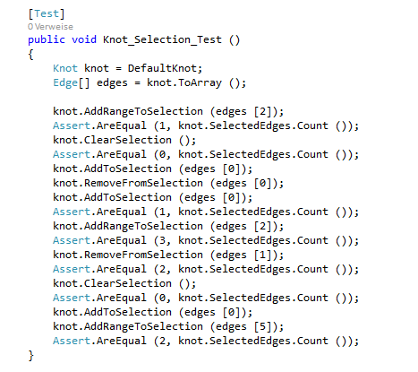
Zuverlässigkeit
Komponenten-Testabdeckung: > 80 %
Notes:
„Zuverlässigkeit und Korrektheit im Kleinen“
Komponententests zu: Datenstrukturen, Mathematik, Logik, …

Slide 3
Zuverlässigkeit
Funktionstests
Negativtests
Fehlerfrei ( 90 % ) ??? Besseres Wort
Notes:
„Funktionstüchtigkeit“

Slide 4
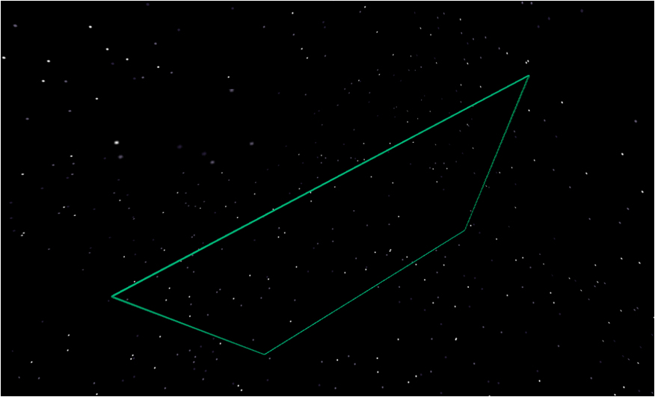
Zuverlässigkeits-Grenzen
 | Standard-PC | Spiele-PC
Max. 𝝨 Kanten | < 2500 | < 5000

Slide 5
Konsistenz
Oberflächen
Code-Qualität

Slide 6
Spielerfreundlichkeit
Notes:
Zitate

Slide 7
Effizienz

Slide 8
Portabilität

Slide 9
Wartbarkeit

